Slide 1

TRƯỜNG TIỂU HỌC ……
CHÀO MỪNG QUÝ THẦY CÔ
VỀ DỰ GIỜ THĂM LỚP
Hoạt động trải nghiệm
BÀI 13: HĐCD: TỰ SẮP XẾP ĐỒ DÙNG NGĂN NẮP

Slide 2


Slide 3
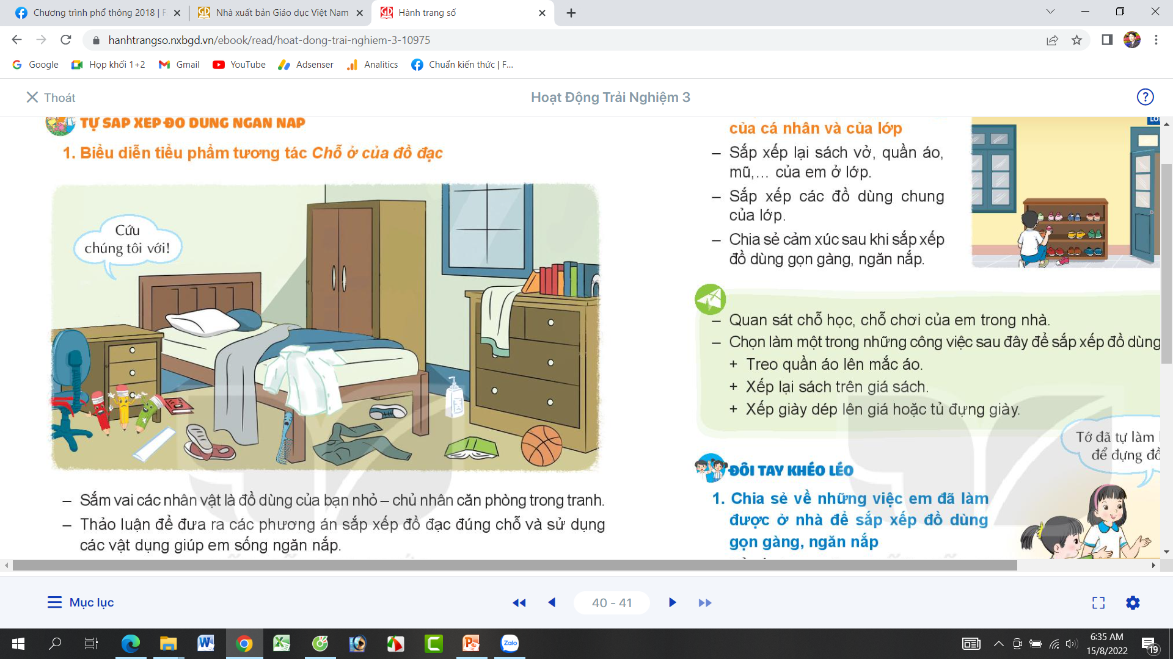
Thứ……ngày…..tháng…..năm…….
HOẠT ĐỘNG TRẢI NGHIỆM
Bài 13: TỰ SẮP XẾP ĐỒ DÙNG NGĂN NẮP
1. Biểu diễn tiểu phẩm tương tác chỗ ở của đồ đạc.
-Quan sát tranh và đưa ra ý kiến nhận xét về nội dung.

Slide 4
Thứ……ngày…..tháng…..năm…….
HOẠT ĐỘNG TRẢI NGHIỆM
Bài 13: TỰ SẮP XẾP ĐỒ DÙNG NGĂN NẮP
1: Biểu diễn tiểu phẩm tương tác chỗ ở của đồ đạc.
- Sắm vai các nhân vật đồ dùng của bạn nhỏ?
-Thảo luận đưa ra phương án sắp xếp.

Slide 5
Thứ……ngày…..tháng…..năm…….
HOẠT ĐỘNG TRẢI NGHIỆM
Bài 13: TỰ SẮP XẾP ĐỒ DÙNG NGĂN NẮP
1: Biểu diễn tiểu phẩm tương tác Chỗ ở của đồ đạc.
Đồ đạc sắp xếp không gọn gàng sạch sẽ , làm nhà cửa bị bẩn, mất đi thẩm mĩ quan.

Slide 6
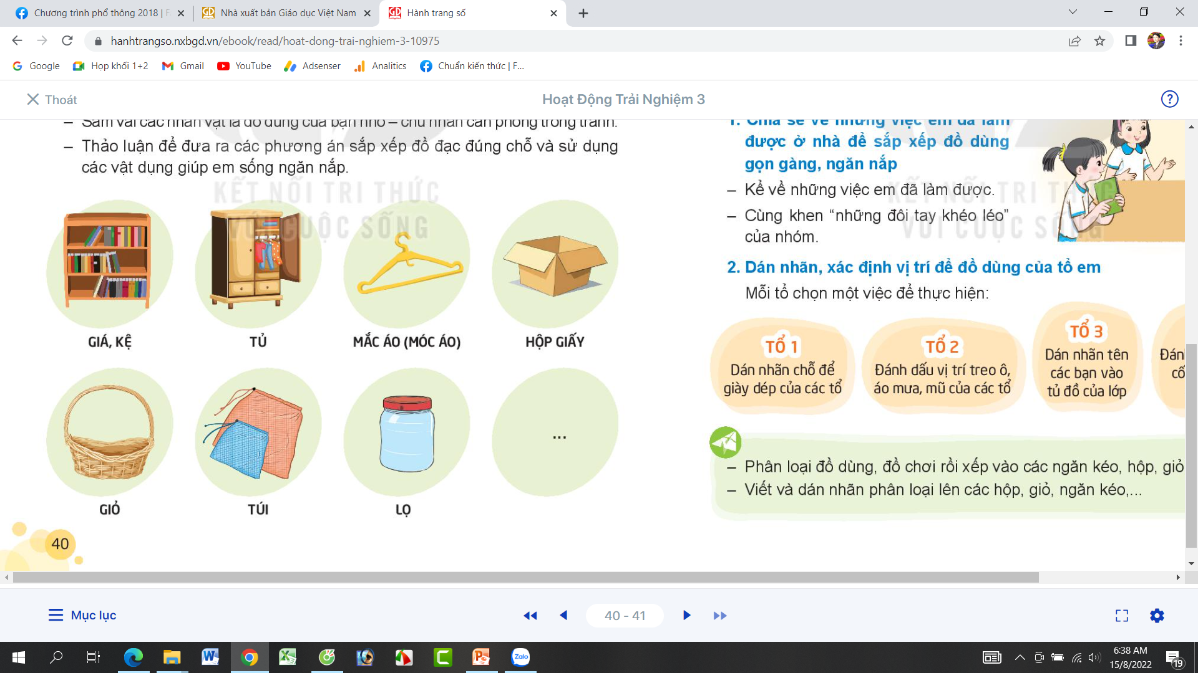
Thứ……ngày…..tháng…..năm…….
HOẠT ĐỘNG TRẢI NGHIỆM
Bài 13: TỰ SẮP XẾP ĐỒ DÙNG NGĂN NẮP
2: Tìm phương án dọn đồ ngăn nắp.
-Thảo luận nhóm 2 cùng trao đổi đưa ra phương án cách dọn đồ
VD: Giá, kệ dùng để làm gì?

Slide 7
Thứ……ngày…..tháng…..năm…….
HOẠT ĐỘNG TRẢI NGHIỆM
Bài 13: TỰ SẮP XẾP ĐỒ DÙNG NGĂN NẮP
2: Tìm phương án dọn đồ ngăn nắp.
- Giá, kệ: Dùng để đựng sách, vở và các tài liệu học tập.
- Tủ: Dùng để cất quần, áo.
- Mắc áo: Dùng để treo quần áo.
- Hộp giấy: Dùng để đựng các loại đồ chơi, đèn học,…
- Giỏ, túi, lọ: Dùng đựng các dụng cụ học tập, các đồ vậy dễ rơi,...

Slide 8
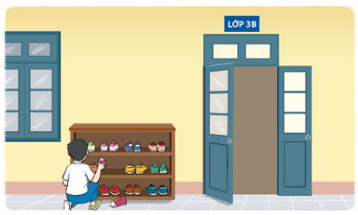
Thứ……ngày…..tháng…..năm…….
HOẠT ĐỘNG TRẢI NGHIỆM
Bài 13: TỰ SẮP XẾP ĐỒ DÙNG NGĂN NẮP
3: Thực hành sắp xếp đồ dùng của cá nhân và của lớp.
- Mỗi cá nhân đứng dậy sắp xếp lại đồ ở ngay chỗ mình ngồi học cho gọn gàng, ngăn nắp.
- Sắp xếp lại quần áo, sách vở, mũ của em ở lớp.
- Sắp xếp đồ dùng chung của lớp.
- Chia sẻ cảm xúc sau khi làm.

Slide 9
Thứ……ngày…..tháng…..năm…….
HOẠT ĐỘNG TRẢI NGHIỆM
Bài 13: TỰ SẮP XẾP ĐỒ DÙNG NGĂN NẮP
4: Vận dụng.
-GV giao nhiệm vụ về nhà, tự sắp xếp quần áo, góc học tập, chỗ ngủ của mình cho gọn gàng ngăn nắp.
- Báo cáo kết quả vào tiết trải nghiệm cuối tuần.

Slide 10

XIN CHÂN THÀNH CẢM ƠN
QUÝ THẦY CÔ GIÁO VÀ CÁC EM

